Slide 1



Personal Debriefing Report
个 人 述 职 报 告
汇报人 Reporter：袁明月
部 门 Department：嵌入式软件部
日 期 Date：2024/11/04

Slide 2
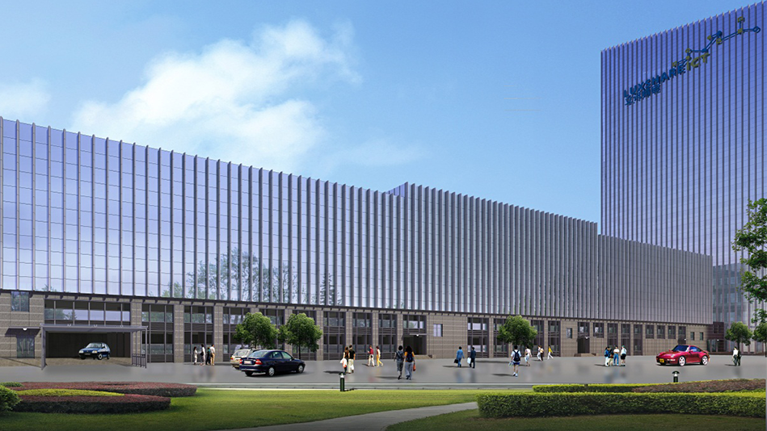
目录
CONTENTS
个人简历
01
Personal resume
试用期主要业绩
02
Main achievements
不足与改善
03
Deficiencies and improvement
对团队的建议
04
Suggestions to the team
未来工作规划
05
Work Plan

Slide 3
个人简介
Personal profile
试用期主要业绩
Main achievements
不足与改善
Deficiencies and improvement
对团队的建议
Suggestions to the team
工作规划与展望
Work Plan
基本信息 Basic Info
姓名 Name： | 袁明月 YuanMingYue | 年龄 Age： | 36 | 籍贯Native place： | 广东东莞 DongGuan Guangdong
隶属部门 Current Department： | 嵌入式软件部 | 任职岗位 Current Job： | 软件开发高级工程师 | 现职级 Current Job Grade： | 9级 Grade 9
拟晋升部门 Future Department： | 嵌入式软件部 | 拟晋升岗位 Future Job： | 软件开发高级工程师 | 拟晋升职级 Future Job Grade ： | 9级 Grade 9
个人照片
Personal photo
教育情况 Education Profile
学历 education： | 本科 Undergraduate | 东莞理工学院 Dongguan University of Technology | 电气工程及其自动化 Electrical Engineering and Automation
取得职称/证书/专利 Professional title/certificate/patent： | 嵌入式系统设计师(软考中级)
从业经历 Relevant working experience
2020/07 ~ 2024/07 | 广东汇意技术有限公司 | 高级嵌入式软件开发工程师
2018/04 ~ 2020/05 | 东莞市华业新科电子科技有限公司 | 嵌入式软件工程师
2016/03 ~ 2018/02 | 广东新意通讯有限公司 | 高级嵌入式软件开发工程师
2011/07 ~ 2016/03 | 东莞联动电子有限公司 | 高级嵌入式软件开发工程师

Slide 4
个人简介
Personal profile
试用期主要业绩
Main achievements
不足与改善
Deficiencies and improvement
对团队的建议
Suggestions to the team
工作规划与展望
Work Plan
在试用期内，我主要负责功耗领域的工作：
学习TWS的背景知识，工作逻辑，了解功耗领域在TWS大软件中的意义。
学习了功耗板的设计和工作原理，参照原理图了解该测量点的观测目的和意义。
学习电源树的分层结构，各个Buck电路的上下级联关系，编写功耗分解映射表。利用功耗分解输出的数据，定位功耗异常点，漏电点。结合源代码寻找出问题异常的点。
学习客户的代码开发环境、调试方法、编码规则，参与功耗部分的新功能特性修改。
学习日志系统的使用，通过日志分析用户操作行为，估算功耗消耗情况。
学习处理DTS单，Beta单，自动化异常单。

Slide 5
个人简介
Personal profile
试用期主要业绩
Main achievements
不足与改善
Deficiencies and improvement
对团队的建议
Suggestions to the team
工作规划与展望
Work Plan
不足 | 改善
由于个人过往对TWS技术的接触较少，在项目的理解和实施上遇到了一定的困难，工作进展缓慢 | 将利用空余时间学习TWS技术的相关知识和应用，例如短距、音频处理、产品设计原理等。同时，在工作上，从问题单出发，在解决问题的过程中，与各领域的同事探讨和学习，以提升自己的专业水平。
客户的工作方式以沟通协作为主，强调团队合作和共同解决问题。而我以往的工作方式更倾向于独立工作，这导致我在与同事的协作过程中有时会出现不适应和协调不畅的情况。 | 积极调整自己的工作方式，更加注重沟通和协作。多向同事学习并掌握更多的团队协作技巧和工具，为团队的合作贡献自己的力量。

Slide 6
个人简介
Personal profile
试用期主要业绩
Main achievements
不足与改善
Deficiencies and improvement
对团队的建议
Suggestions to the team
工作规划与展望
Work Plan
试用期期间，团队给了我极大的支持和帮助，让我能够迅速融入并学习到许多宝贵的知识和技能，少走许多弯路。
但是由于领域差异比较大，遇到具体的问题时候，其他领域的同事难以提供实质帮助。对于没有TWS背景的新成员，建议在入项前增加系统的TWS基础培训，和对应领域的知识串讲。一定程度上能帮助新成员更快地融入工作中。

Slide 7
个人简介
Personal profile
试用期主要业绩
Main achievements
不足与改善
Deficiencies and improvement
对团队的建议
Suggestions to the team
工作规划与展望
Work Plan
试用期期间，借着分配到功耗领域的机会，深入学习了功耗相关的设计理念、开发方法及管控手段，拓宽了专业视野，受益良多。
未来工作规划：
一. 深化功耗领域知识
1. 继续向功耗接口人、功耗SE学习，探索更多有效的节能策略和管控手法。
2. 持续关注功耗管理的技术和标准，保持认知的前沿性。
二. 跨领域学习与合作
1. 通过解决实际问题，加强与不同领域的沟通与合作。
2. 通过合作，学习掌握不同领域的设计逻辑和分析方法，例如向BSP学习异常重启后的back trace，向UX和短距学习数据追溯，慢慢完成更多领域的知识积累。
三.学习IPD产品开发流程与软件质量管理方法
1. 熟悉开发流程，学习IPD的核心思想、原则和方法论
2. 学习IPD的每一个阶段的目标、任务、输出。
3. 学习不同的开发模型，掌握软件开发的生命周期，学习使用软件开发和质量管理工具。
4. 尝试在客户现有的项目运作中，体验和理解IPD的流程、开发模型，软件开发生命周期等，加强掌握。
展望未来：
立讯是一个有着开阔的发展空间平台，服务着不同的客户，为我提供了广阔的成长空间与机会。我将会在服务好C客户的同时，逐步积累声学开发的相关知识，关注该行业的发展动态，不断拓宽自己的知识边界。希望未来，无论面对新的客户还是新项目的挑战，都能及时发挥作用。

Slide 8
个人简介
Personal profile
试用期主要业绩
Main achievements
不足与改善
Deficiencies and improvement
对团队的建议
Suggestions to the team
工作规划与展望
Work Plan
未来工作规划
深入学习功耗领域知识 | 1. 继续向功耗接口人、功耗SE学习，探索更多有效的节能策略和管控手法。 2. 持续关注功耗管理的技术和标准，保持认知的前沿性。
跨领域学习与合作 | 在支援其他领域的同时，学习对应领域的设计逻辑和分析手法。例如支援UX/BSP领域 ，学习UX对事件的追溯，学习BSP的Back Trace分析。 加强与不同领域的沟通与合作。在交流合作中，拓宽知识面的广度。
学习IPD研发管理模式 | 1. 学习IPD的核心思想、原则和方法论，熟悉客户的开发流程，每一个阶段的目标、任务、输出。 2. 学习敏捷的开发模型，掌握软件开发的生命周期，学习使用软件开发和质量管理工具。 3. 尝试在客户现有的项目运作中，体验和理解IPD的流程、开发模型，软件开发生命周期等，加强掌握。
展望未来
立讯是一个有着开阔的发展空间平台，服务着不同的客户，为我提供了广阔的成长空间与机会。我将会在服务好客户的同时，逐步积累声学开发的相关知识，关注该行业的发展动态，不断拓宽自己的知识边界。希望未来，无论面对新的客户还是新项目的挑战，都能及时发挥作用。

Slide 9
Thank you

